Slide 1
Camp2Code
Gruppe 2
Martin Eckert (I/PI-MP3) Peter Hable (I/EN-AI3) Israel Martinez Moreno (I/AS-GYB1) Dragan Petrovic (I/PI-MP5) Michael Modrow (N/EN-AT)
3. Juni 2022

Slide 2
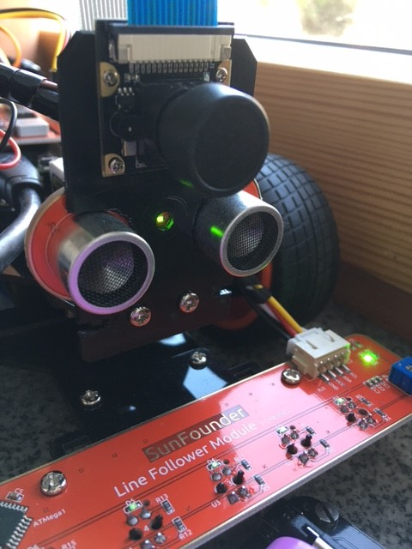
Projektauftrag
Das in der ersten Projektphase verwendete Modellauto „PiCar“ soll mit Hilfe einer Kamera gesteuert werden
Das Ziel der ersten Woche ist es, eine Klasse CamCar zu entwickeln, mit der das PiCar mit OpenCV einer Fahrspur innerhalb von zwei Linien (mit Klebeband auf dem Boden markiert) folgen kann
Das Ziel der zweiten Woche ist es, eine Klasse DeepCar zu entwickeln, mit der das PiCar mit einem Neuronalem Netz derselben Fahrspur folgen kann

Slide 3
Planung, Vorbereitung
Integration der Kamera ans PiCar
Installation der notwendigen Software und Dateien
Die Art des Kamera-Anbaus war freigestellt, es wurde auch eine Halterung angeboten
Datenaustausch in der Gruppe mittels „Git“
Testen und Verstehen der Basisklasse „Camera“
In basisklassen_cam.py

Slide 4
Klasse „CamCar“
Die Klasse CamCar importiert die Basisklasse Camera (bk_cam) und ermöglicht die Steuerung der Kamera
Definition einer Methode „video_capture“, die das Kamerabild auf den relevanten Bereich der Fahrbahnmarkierungen zuschneidet, deren Farbe isoliert, und deren Kanten erkennt
Die Parameter für den relevanten Bereich der Fahrbahnmarkierungen und deren Farbe können separat kalibriert werden und werden zum Start geladen
Die Bibliothek OpenCV (cv) arbeitet nativ im BGR-Farbraum (Blau, Grün, Rot)
Transformation in den HSV-Farbraum mit „cv.cvtColor“, um eine Farbe explizit eingrenzen zu können
Fokus auf die blaue Fahrbahnmarkierung mit „cv.inRange“ über den „Hue“-Kanal
Kanten-Erkennung mit „cv.Canny“über den Kontrast => Schwarz/Weiß-Bild
Aufruf von „line_detectP“ mit diesem s/w-Bild zur Bestimmung der Fahrtrichtung
Aufruf von „autolenkwinkel“ zur Ansteuerung des PiCar
Aufruf von „save_drivingdata“ zur Speicherung der Trainingsdaten: Bild & Lenkwinkel

Slide 5
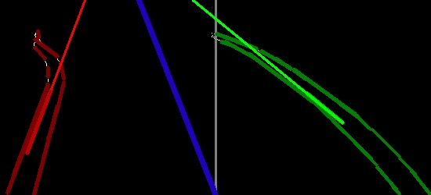
Methode „line_detectP“
Mit „cv.HoughLinesP“ wird das übergebene s/w-Bild der Kanten analysiert
Die Kanten der beiden Fahrbahnmarkierungen werden in Linien abstrahiert
Einfluss der Parameter zur Empfindlichkeit der Linienerkennung untersucht
Diese Linien werden in „links“ und „rechts“ unterteilt
Unterschiedliche Entscheidungskriterien probiert
Linien-Endpunkte, -Mittelpunkt, Bildränder
Daraus wird je eine „Mittellinie“ gebildet
Unterschiedliche Mittelwertbildungen probiert
Arithmetisch, mit Längengewichtung
Deren Schnittpunkte mit dem oberen Bildrand werden gemittelt und als Ziel interpretiert
Mit dieser „Ziellinie“ wird ein Lenkwinkel α bestimmt
x_{l}
x_{r}
x_{m}
α

Slide 6
Klassen und Methoden in „CamCar“
CamCar.py
Video_capture
Line_detectP
Autolenkwinkel
Line_weight
diff_epsi
save_drivingdata
Fahrparcours_7
Calibrate HSV
Calibrate ROI
Trainingsdaten

Slide 7
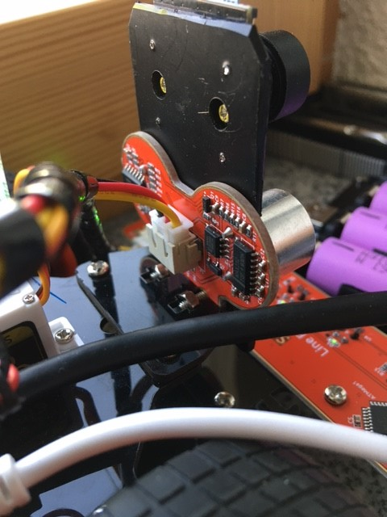
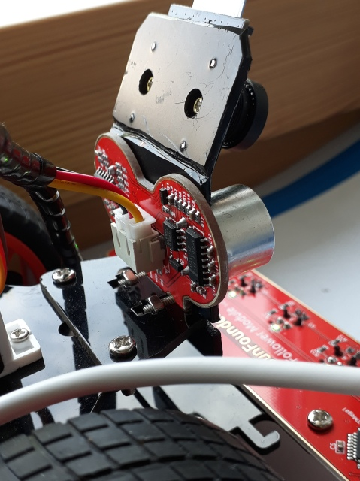
Analyse der Einflussparameter beim Fahren
Lenkwinkel α = arctan(x_{m}/h) => Je flacher das Bild, desto größer ist α
Auch mehrere erkannte Linien können eine relativ kurze „Mittellinie“ erzeugen
Kann dann hypersensibel auf die Richtung reagieren => Besser Neigung der Linie verwenden?
Licht- und Boden-Verhältnisse entscheidend
Neigungswinkel der Kamera
Größerer Einfluss auf die Verwertbarkeit des Bildes als der ausgeschnittene Bereich
w
x_{m}
waagerecht
30° nach unten geneigt
Mittellinie
h
α

Slide 8
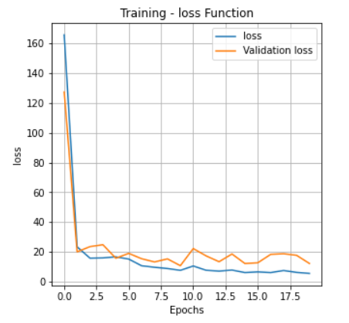

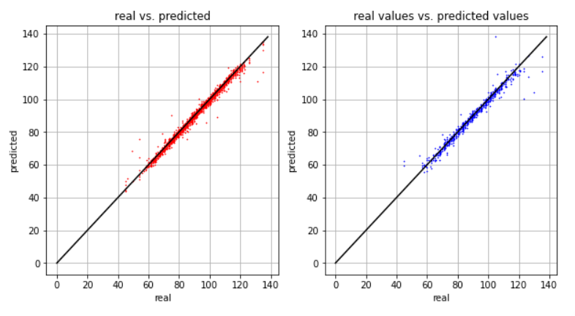
Training eines Neuronalen Netzes (NN)
Aufbau eines NN mit Jupyter Notebook
Einfluss der Parameter untersucht
Trainingsbilder
Anzahl der Bilder (inkl. Spiegelung), Bildgröße, Bild-„Qualität“ (Passt der Lenkwinkel zum Bild?)
Größe des NN
Größe und Anzahl der Layer (Convolution, Dense)
Trainingsparameter
learning_rate, batch_size, epochs,
Einfluss der Leistung des Trainingsrechners
Ermitteln optimaler Parameter
Einfluss der Leistung des Raspberry Pi
Vorhersage des ermittelten Lenkwinkels

Slide 9
Klasse „DeepCar“
Die Klasse DeepCar liest das mit dem NN trainierte Modell ein
Berechnet aus dem aktuellen Kamerabild mit dem Modell einen Lenkwinkel und steuert damit das PiCar
DeepCar.py
Video_capture
model.predict()
self.drive
Fahrparcours_8
Calibrate ROI
CNN

Slide 10
Danke!

